Slide 1
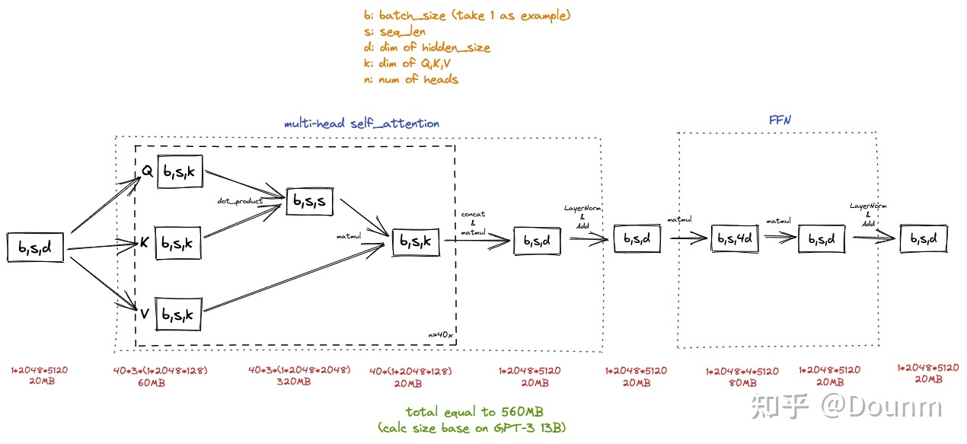
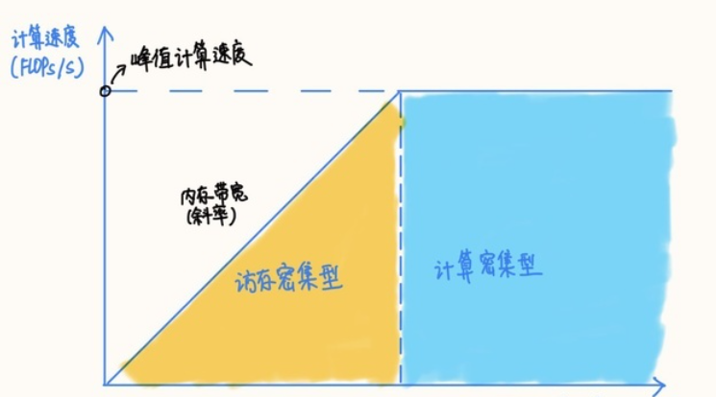
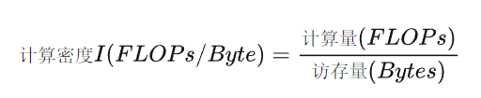

减少MSA比例，提高计算密度
目前常用的transform结构中，主要花费时延的部分是MSA的访存瓶颈，导致MSA的计算陷入访存受限的区域：

Slide 2
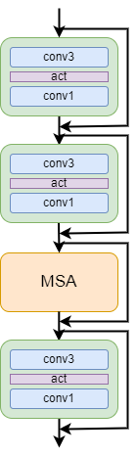
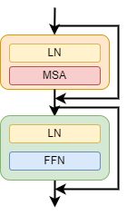
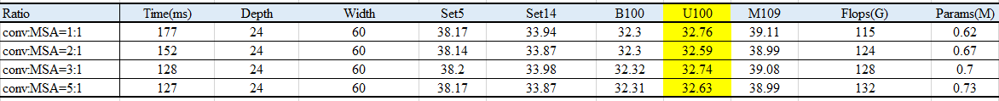
MSA和FFN的比例常为1：1，但这样并不是最佳的比例组合
由于LN层对于时延同样不友好，因此去除了LN层，在MSA的前面采用Conv+bn的形式变换QKV，在inference时bn融入Conv

Slide 3
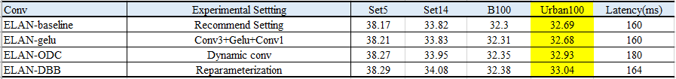
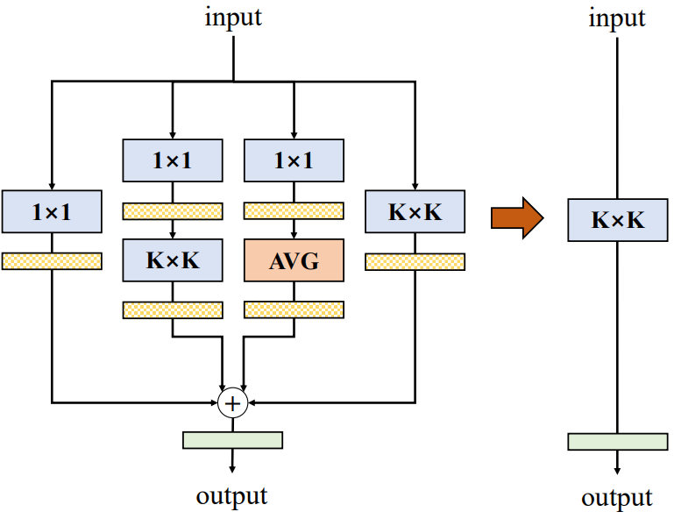
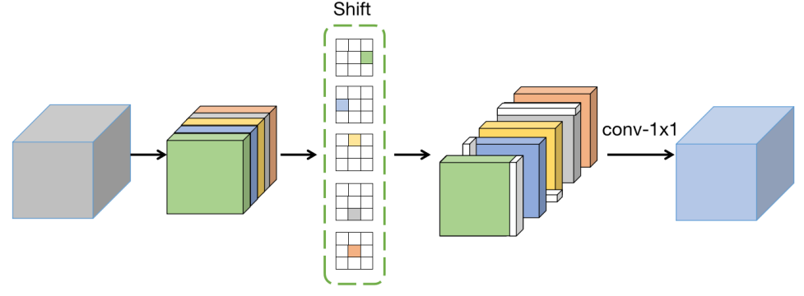

由于增加了卷积的比重，进一步提高卷积的拟合能力

Slide 4
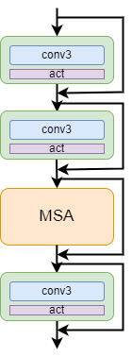
目前结果

Slide 5
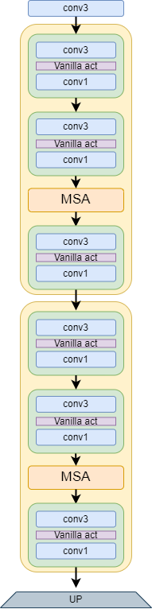
LR
HR
问题1：Vanilla act时延较高
问题2：性能较差
宽度和深度之间有一个更好的trade off

Slide 6
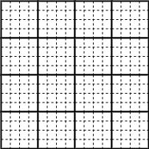
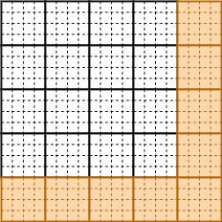
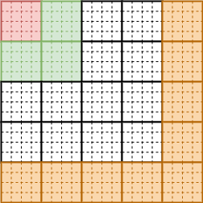
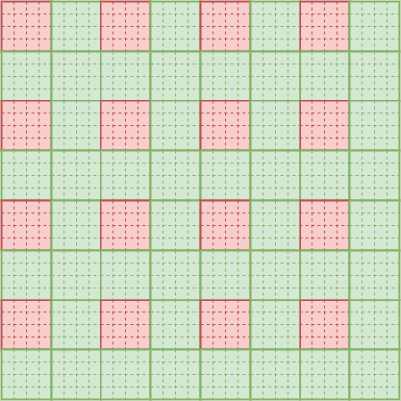
MSA内部Mask 注意力
对于基于window的自注意力来说，更大的window size会带来更优的performance，但更大的window size会带来计算量和时延的指数级增长。为此，我们希望压缩大window size带来的计算量和时延。

Slide 7

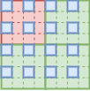
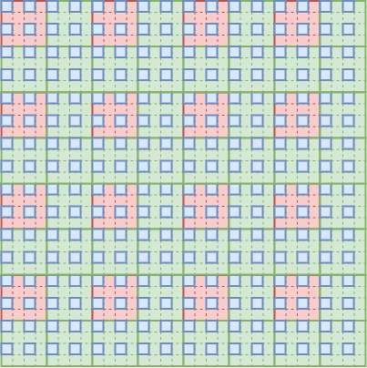
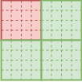
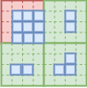
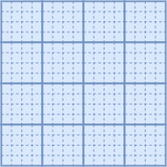
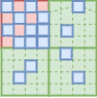
MASK
每个pixel对其它pixel的重建重要性不一样，也即在windows内 存在attention map的Spatial redundancy。在不降低太多性能的同时大幅提高速度。
Mask后得到相同尺寸的新Q、K，得到新的attention map

Slide 8
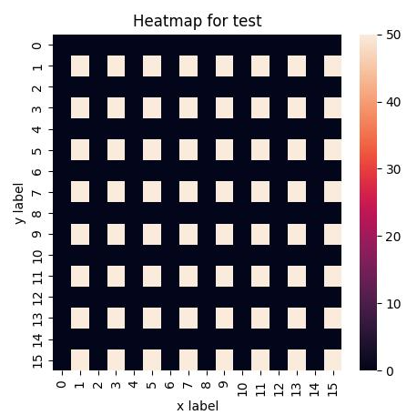
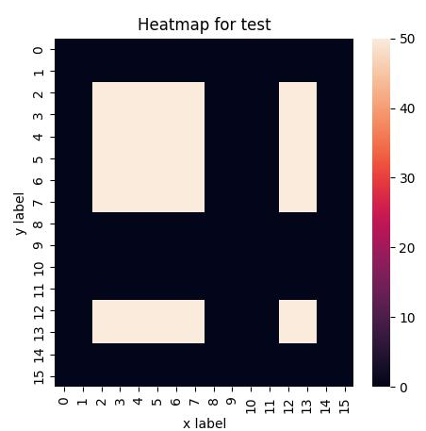
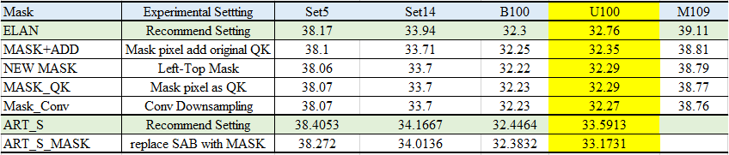

Slide 9
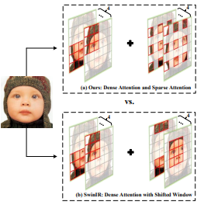
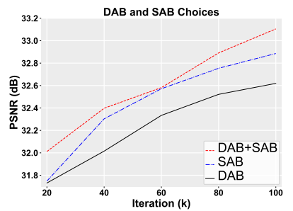
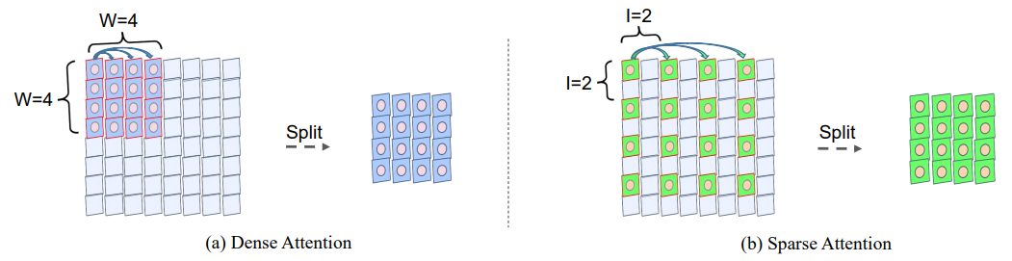

Slide 10
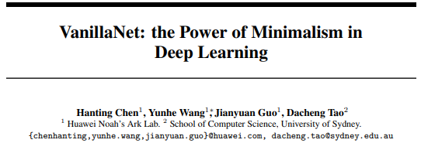

Slide 11
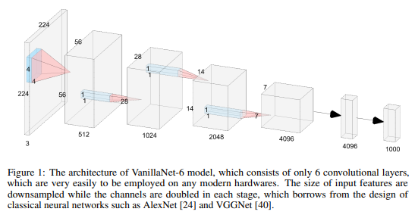


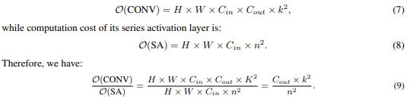

Slide 12
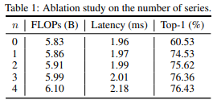
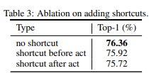
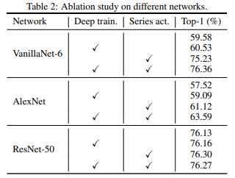
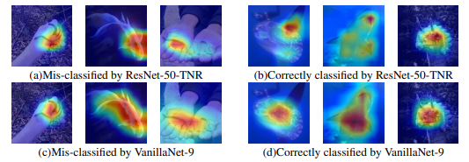

Slide 13
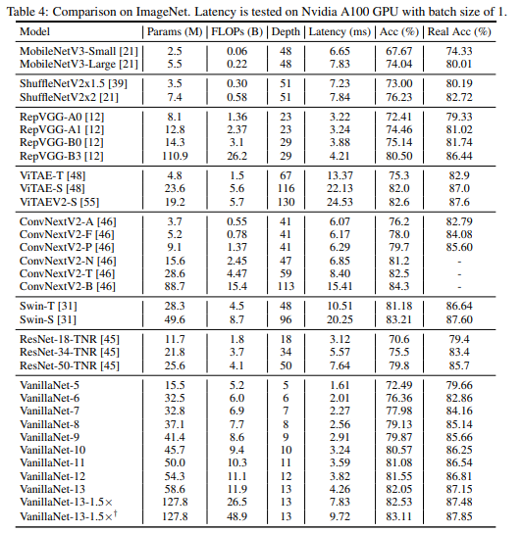
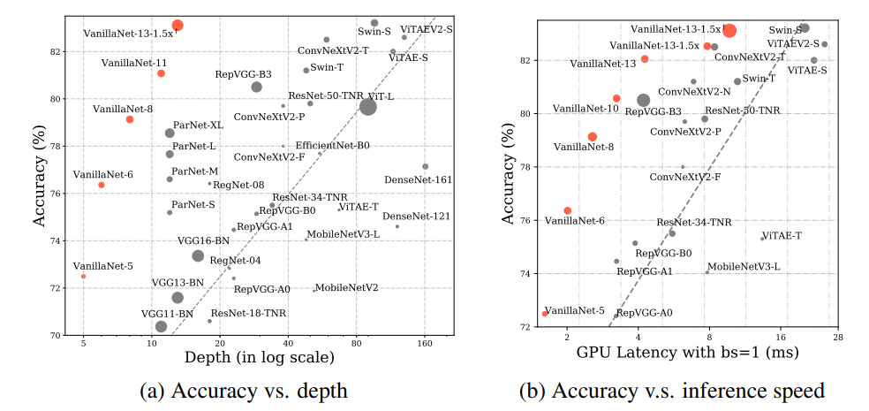

Slide 14
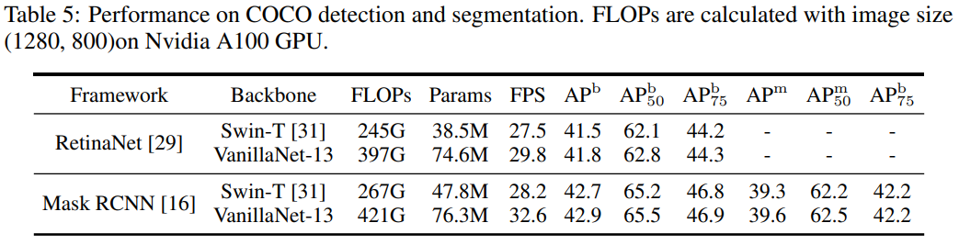

Slide 15
后续方向：
整体结构：
相同深度的全卷积网络的对比
进一步降低时延，换取更好的trade off
探索网络深度不同对于conv和msa比例的影响
MASK：
检查MASK操作首先让离散型mask先work
多头采用不同的window size和mask size
探索不同位置mask（扇形、根据梯度、相关性）对于performance的影响，探索最佳的mask

